Slide 1
第1章 计算机设计基础
1.1 引言
1.2 计算机的分类
1.3 计算机系统结构定义和计算机的设计任务
1.4 实现技术的趋势
1.5 集成电路功耗的趋势
1.6 成本的趋势
1.7 可靠性
1.8 测量、报告和总结计算机性能
1.9 计算机设计的量化原则
1.10 综合：性能和性价比

Slide 2
1.6 成本的趋势
元器件成本是设计者需要考虑的一个方面
影响成本的主要因素：
  Time----元器件价格随着时间而下降（实现技术没有实质性改进）。因为随着时间推移产出率不断增高。
  Volume （产量）----提高意味着制造效率提高
  Commodification（商品）----元器件供应商之间的竞争会降低成本

Slide 3
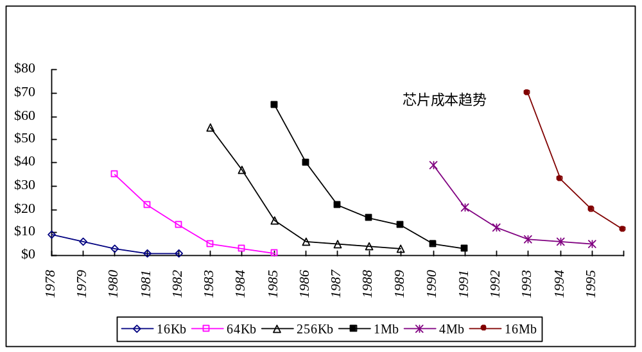
存储器芯片成本趋势

Slide 4
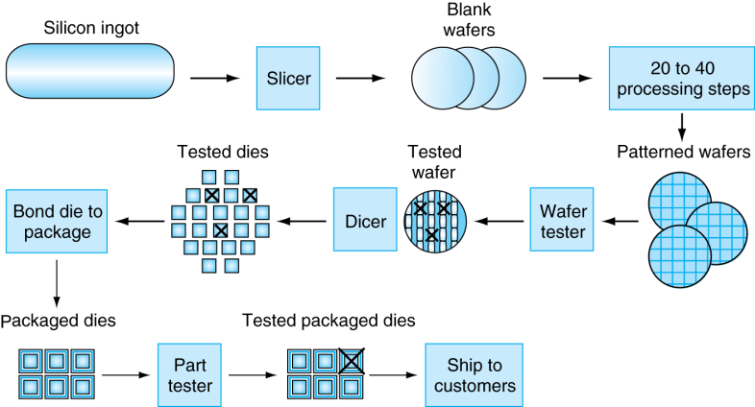
集成电路的生产过程

Slide 5
每个集成电路成本的计算：
芯片成本 + 芯片测试成本 + 封装成本
最终测试成品率
集成电路成本 =
晶园成本
每片晶园的芯片数 ×芯片成品率
芯片成本 =
晶圆面积
芯片面积
晶圆周长
芯片对角线长
每片晶圆的芯片数 = -
单位面积的缺陷数 × 芯片面积
α
-α
芯片成品率 = 晶圆成品率× （ 1 + ）

Slide 6
晶圆面积
芯片面积
晶圆周长
芯片对角线长
每片晶圆的芯片数 = -
结论1，芯片面积直接影响芯片成本：
芯片面积大 → 晶圆上芯片数减少 →芯片成本上升
单位面积的缺陷数 × 芯片面积
α
-α
芯片成品率 = 晶圆成品率× （ 1 + ）
假设为100%
α是取决于制造工艺复杂性的一个参数，与掩膜的层数成正比。
对于目前复杂的CMOS工艺来说，合适的估计是 α =4 。
单位面积缺陷数是衡量材料与工艺的一个指标，典型值为 0.5~1/cm²

Slide 7
例子：直径为30cm的晶圆上有多少边长为1.5cm的芯片？
答：芯片面积为（1.5cm）² = 2.25 cm²
π × （30 /2）²
2.25
π ×30
2.12
每片晶圆的芯片数 = - = 270
类似的，直径30cm晶圆上边长为1 cm的芯片数为：
640

Slide 8
例：设单位面积残次密度为0.4/cm² ，且 α=4.0，分别求边长1.5cm和1.0cm芯片的成品率。
单位面积的缺陷数 × 芯片面积
α
-α
芯片成品率 = （ 1 + ）
答：
0.4× 2.25
4.0
-4
1.5cm芯片成品率 =（ 1 + ） = 0.44
0.4× 1.00
4.0
-4
1.0cm芯片成品率 =（ 1 + ） = 0.68
结论2：芯片面积大→成品率更低→ 芯片成本上升
直径30cm晶圆有270 ×0.44=120个面积2.25cm²芯片，
或者有640 ×0.68=435个面积1cm²芯片。

Slide 9
2006年，设30cm空白晶圆成本是5500美元，
1个1.00cm²的芯片成本----13美元
1个2.25cm²的芯片成本----46美元
推论：芯片面积增加到2倍，则成本增加到约4倍。
芯片成本对于计算机设计者，能够控制的是
芯片面积：
功能特性和I/O管脚数目

Slide 10
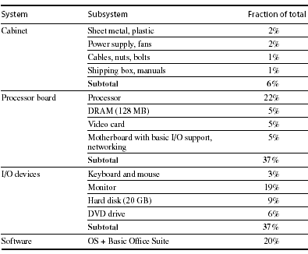
一个计算机系统中的成本分布
下表表明了2001年 PC 成本的近似分解

Slide 11
成本与价格
器件成本
直接成本：直接影响产品的成本.
  人力成本, 废料 (the leftover from yield), 和保修期内的保修费等
  直接成本在器件成本上增加20%~40%.
毛利润（间接成本）
  企业一般管理费直接分摊到一个产品中.
  研发(R&D)，制造设备，市场销售 ，维护, 租场地, 经济成本, 税收等.
  研发费用一般占收入的4%~12%

Slide 12
Average selling price（平均销售价格）
= Component costs + direct cost + gross margin
  这些钱直接被计入每一个产品的售价.
List price（市场价格）
  = Component costs + direct costs+ gross margin + average discount
  商家在ASP上的加价（一般是list price的25%~50%）

Slide 13
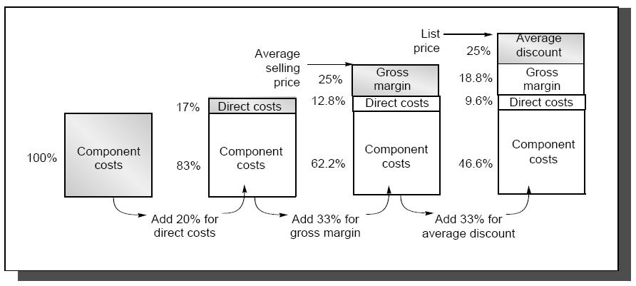
$1000 PC的价格组成
例如：器件$1466，直接成本$326，毛利$591，商品加价$787，
售价：$3170

Slide 14
成本与价格
前图表明了一个设计决定是怎样影响出售价格的
如：成本增加1000美元，则售价可能增加到3000~4000美元
考虑产量与价格的关系：直接影响产品的成本.
  通常，出售的计算机越少，价格越高
  产量的减少会引起成本的增加，进一步引起价格增加
因此，成本的小变化可能引起意料不到的价格大增

Slide 15
第1章 计算机设计基础
1.1 引言
1.2 计算机的分类
1.3 计算机系统结构定义和计算机的设计任务
1.4 实现技术的趋势
1.5 集成电路功耗的趋势
1.6 成本的趋势
1.7 可靠性
1.8 测量、报告和总结计算机性能
1.9 计算机设计的量化原则
1.10 综合：性能和性价比

Slide 16
1.7 可靠性--Dependability
可靠性：广义上包括可靠性、安全性和可用性
（Dependability is a deliberately broad term to encompass many facets including reliability, security and availability.）
计算机系统的可靠性：用于表示系统提供给用户服务的质量，这里“可靠性（ Dependability ）”可用“信任（reliance）”代替。
例如：一个笔记本电脑能用多久才出现故障？

Slide 17
可靠性的量化
模块可靠性：从模块可用到出现故障的持续服务度量
  MTTF（mean time to failure）: 平均故障时间
  MTTR（mean time to repair）: 平均修复时间
  FIT （故障率）：1/MTTF
  MTBF: 平均无故障时间= MTTF+MTTR
模块可用性
  MTTF = MTTF
  MTTF + MTTR MTBF

Slide 18
例题 设一个磁盘子系统有如下组件和MTTF:
10个磁盘，每一个的MTTF是1 000 000（1百万）小时
1个SCSI控制器，500 000（50万）小时的MTTF
1个电源，200 000（20万）小时的MTTF
1个风扇，200 000小时的MTTF
1条SCSI电缆，1 000 000小时的MTTF
假设生存周期是按指数分布的，并且故障具有独立性，计算整个系统的MTTF。
解：
1
1
1
1
1
系统故障率 = 10 × + + + +
1 000 000
500 000
200 000
200 000
1 000 000
23
=
1 000 000
1
1 000 000
系统的MTTF = = = 43 500小时（接近5年）
系统故障率
23

Slide 19
提高可靠性的方法
冗余（Redundancy）:
  时间冗余: 重复操作直到无错
  资源冗余: 配置另外的相同部件，有错时用于替代出错部件

Slide 20
第1章 计算机设计基础
1.1 引言
1.2 计算机的分类
1.3 计算机系统结构定义和计算机的设计任务
1.4 实现技术的趋势
1.5 集成电路功耗的趋势
1.6 成本的趋势
1.7 可靠性
1.8 测量、报告和总结计算机性能
1.9 计算机设计的量化原则
1.10 综合：性能和性价比

Slide 21



1.8 测量、报告和总结计算机性能
定义性能：性能对不同的人意味着不同的事情，因此评价性能是很微妙的。
性能评价的标准对用户和设计者是不同的。
Just a piece of
cake ! Even for 50 guys
Faint ! When will
they bring me the meal?
Sorry, Lady is first !

Slide 22
评价性能
比较机器性能的指标
  执行时间(响应时间，时延)：桌面机
  吞吐量：网站服务器
  MIPS - millions of instructions per second
用程序集比较机器性能
  选择适当的程序评估性能
    基准测试程序套件（Benchmark Suites）
  不同平均值（Different Means）: Arithmetic, Harmonic, and Geometric Means

Slide 23
性能指标—响应时间
墙钟时间
  程序开始执行到结束看钟知道的时间，就是墙钟时间，也称为响应时间或消逝时间
  测量用户感觉到的系统速度
墙钟时间的问题
  如果一个机器上运行多个程序 ？
  如果程序运行时需要用户输入？

Slide 24
性能指标--CPU 时间
测量CPU时间更具可计算性 (not waiting for I/O)
  测量设计者感觉到的CPU速度
CPU时间进一步分为：
  用户CPU时间- 花费在用户模式的时间
  系统CPU时间- 花费在OS的时间
Unix时间命令报告CPU时间：
  90.7u 12.9s 2:39 65%
  90.7 user CPU seconds (in the user’s program)
  12.9 system CPU seconds (in the system calls e.g. printf)
  2 minutes, 39 seconds wall-clock time（159秒，103.6秒CPU）
  65% of the wall clock time was spent running on the CPU

Slide 25
性能指标----吞吐量
单位时间内完成的工作总量---吞吐量
  测量管理员感觉到的系统性能
常用吞吐量测量
  每天产生的代码行的数量
  每秒处理的事务数量，如每秒服务的网页数量
相比前一个时延指标
  产生一行代码的时间量
  等待接受网页的时间量
处理器性能一般仅使用时延指标：程序A比程序B快10倍
对于很多应用，吞吐量比时延更重要：金融市场, 政府统计（人口普查）

Slide 26
响应时间与吞吐量
通常改善了响应时间也会改善吞吐量
  处理器用更快的型号替换
只改善吞吐量而不改善响应时间
  在一个系统中增加额外的处理器，如用多处理器

Slide 27
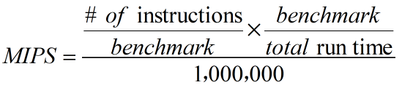
另一个工业性能指标: MIPS
MIPS - Millions of Instructions per Second
用相同的指令集比较两台机器 (A, B), MIPS一般是公平的
MIPS可能是一个“无意义的性能指标”

Slide 28
例子: MIPS 或许是无意义的
机器A有一条计算平方根的特殊指令，它执行需要100个时钟周期（设每个时钟周期1us）
机器B 没有这种指令 ---它计算平方根用软件方式即用加、乘、移位简单指令（一般执行需要1个时钟周期，设时钟周期1us）编程实现
机器 A: 1/100*10⁶条指令/s = 0.01 MIPS
机器 B: 1*10⁶条指令/s = 1 MIPS

Slide 29
另一种观点：功耗和效率
嵌入式系统的关键因素：
  成本
  物理尺寸
  存储空间
  功耗
例如
  AMD ElanSC520
  AMD K6-2E
  IBM PowerPC 750CX
  NEC VR 5432
  NEC VR 4122
NEC VR 4122 的性能/瓦最好,但是它是其中性能倒数第2低的处理器。

Slide 30
性能指标总结
响应 (执行) 时间
  用户的感觉
  系统性能
  仅有的各方都认可的性能测量指标
CPU 时间
  设计者的感觉
  CPU 性能
吞吐量
  管理员感觉
MIPS
  商人的感觉

Slide 31
选择程序评估机器性能
理想的性能评估：
  运行随机取样的用户的程序和OS命令
不同类型的基准测试程序（benchmarks）

Slide 32
不同类型的基准测试程序（benchmarks）
核心测试程序：从实际的程序中抽取少量较短的关键程序框架代码构成，这些代码的执行直接影响程序总的执行时间。如Livermore Loops和Linpack。
小测试程序：代码在10~100行，具有特定目的测试程序。如Sieve of Erastosthenes, Puzzle和Quieksort。
综合测试程序：对一大套应用程序中的操作和操作数的执行频率进行统计，得到平均执行频率，再按这个频率编制的模拟测试程序。如Whetstone和Dhrystone。
基准测试程序集：选择一组有代表性的不同类型应用程序，集中起来构成基准测试程序集，以有效评测计算机处理各种应用的性能。这种测试程序集合也称为测试程序组件（benchmark suites）。如SPEC，TPC。

Slide 33
注意：基准测试程序的局限
基准测试程序可以针对一个系统的某些方面
  floating point & integer 运算, memory system, I/O, OS
通用基准测试程序有时可能会误导，因为硬件和编译器的供应商或许会仅仅对一些程序优化他们的设计。
编译利用结构的特点可以提高性能。应用程序特定的编译器优化已普遍采用。
最好的基准测试程序就是实际应用程序，因为它们反应了终端用户的需要。

Slide 34
SPEC—实用基准测试程序集
SPEC - The System Performance Evaluation Cooperative一个开放性的非赢利组织
  1988年由工作站厂商HP，DEC，MIPS，SUN共同发起， 以满足市场迫切需要的标准化性能测试。
  已成为最成功的性能测试标准化组织，有40个公司成员。
  http://www.spec.org
SPEC's Philosophy
  目标：保证市场有一套公平和实用的指标来区分不同的候选系统。
  基本方法：提供基于现有应用程序的一套标准化源代码作为基准测试程序集。

Slide 35
SPEC benchmarks
Desktop Benchmarks
CPU-intensive benchmarks
  SPEC89
  SPEC92
  SPEC95
  SPEC2000
  SPEC CPU2006 ( 12 CINT2006, 17 CFP2006)
graphics-intensive benchmarks
  SPEC2000
    SPECviewperf
      is used for benchmarking systems supporting the OpenGL graphics library
    SPECapc
      consists of applications that make extensive use of graphics.

Slide 36
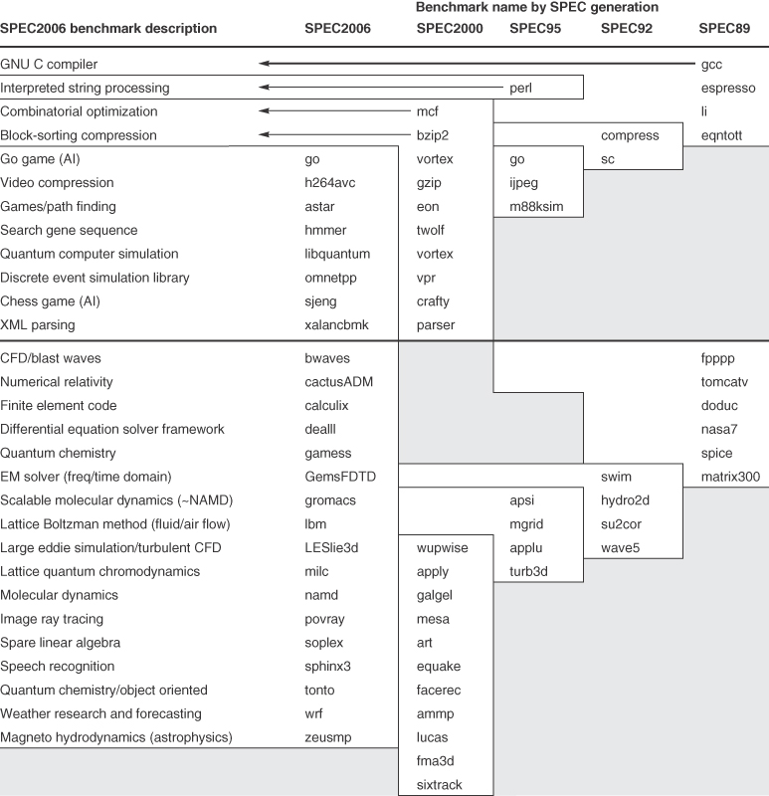

Slide 37
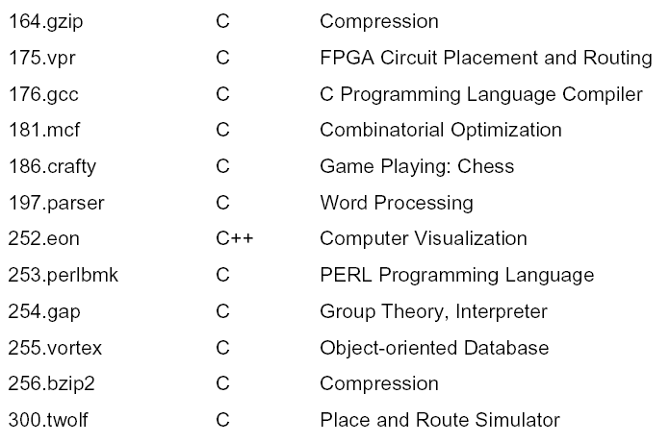
New SPEC Int 2000 Benchmarks

Slide 38
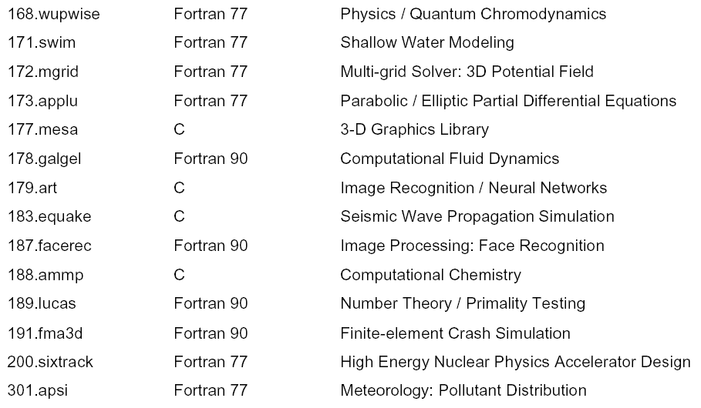
New SPEC FP 2000 Benchmarks

Slide 39
Server Benchmarks
SPEC
  SPECrate—processing rate of a multiprocessor
  由SPEC CPU2000构建实现多个CPU基准测试程序副本
  SPECSFS--file server benchmark
  SPECWeb--Web server benchmark
  TPC benchmark—Transaction Processing Council
    TPC-A, 1985
    TPC-C, 1992,
    TPC-H→ TPC-R→TPC-W
    事务处理（TP）：数据库访问与更新。
    典型TP系统：机票预订系统，银行ATM系统
    评测指标：每秒钟处理的事务数。对响应时间也有要求。

Slide 40
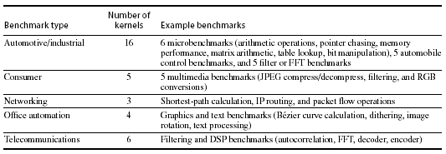
Embedded Benchmarks
EDN Embedded Microprocessor Benchmark Consortium (or EEMBC, pronounced “embassy”).

Slide 41
运行基准测试程序（ Benchmarks ）
关键：可重现性（Reproducibility ）
尽量多的细节
列出实验时所有的假定和条件
  如：program input, version of the program, version of the compiler, optimization level, OS version, main memory size, disk types, etc.
系统软件的配置会有效地影响benchmark的性能结果。

Slide 42
比较两个机器
Machine CPI Clock Period Avg Instruction Time (secs)
Machine A 1.2 2 ns 1.2*2=2.4ns
Machine B 2.5 1 ns 2.5ns
CPU Time = 执行指令条数 * avg instruction time
Assume 1,000,000, 000 instructions
Machine A: 1,000,000,000 * 2.4ns = 2.4 seconds
Machine B: 1,000,000,000 * 2.5ns = 2.5 seconds
哪个机器更快？ Machine A
快多少？ 2.5 / 2.4 = 1.04 times faster

Slide 43

比较性能
为什么要比较不同机器或者不同程序的性能？
  要帮助设计者知道哪一个更好
  要给销售在新闻发布时一个有力的依据
  要帮助消费者选择满足自己需求的机器
性能与执行时间互为倒数
最大的性能意味着最小的执行时间

Slide 44
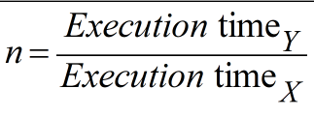
常用短语
“P₁ 性能比P₂ 更好”：对给定工作负载程序 L， P₁ 执行L的时间比 P₂ 更少
performance(P1) > Performance(P2)
⇒ Execution Time(P1, L) < Execution Time(P1, L)
“处理器 X 比Y快n 倍” ：

Slide 45
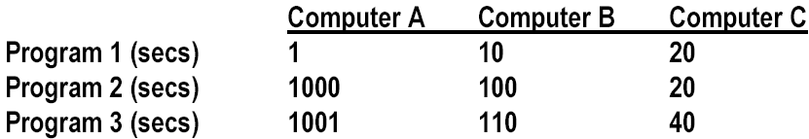
通过多个程序比较机器性能
  A is 10 times faster than B for program 1
  B is 10 times faster than A for program 2
  A is 20 times faster than C for program 1
  C is 50 times faster than A for program 2
  B is 2 times faster than C for program 1
  C is 5 times faster than B for program 2
上述句子都是正确的，但是哪一个机器是最好的？

Slide 46

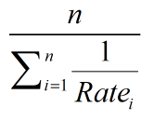
算术和调和平均值
（Arithmetic and Harmonic Mean）
总的执行时间：一个一致的总的度量
  算术平均时间：是n个测试程序总的执行时间的算术平均值。
  如果性能用rate（如MIPS）表示, 那么总的执行时间平均值就是调和平均值（harmonic mean）

Slide 47
算术平均时间的问题
每个应用程序运行的概率并不相同
更长执行时间的程序在平均值中的份量更重
例如，两个机器执行两个基准测试程序的时间
Machine A Machine B
Program 1 2 seconds (20%) 4 seconds (20%)
Program 2 12 seconds (80%) 8 seconds (80%)
（Program 2运行的概率是 Program 1的4倍）
计算算术平均值， Program 2 占的比重比Program 1更大
  显然，改善Program 2对平均值的影响大于Program 1

Slide 48

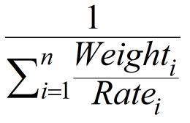
加权执行时间
通常，机器运行某些程序更频繁，则应该给这些程序更大的权值（weight）
加权调和值

Slide 49
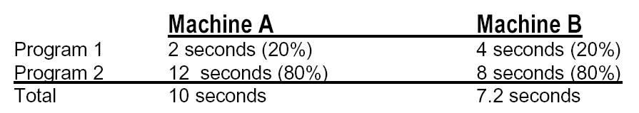
使用加权和
(或加权平均)
2×20% + 12 ×80% = 10
4×20% + 8×80% = 7.2
计算相对性能：10/7.2 = 1.38
--> Machine B is 1.38 times faster than Machine A
但是，加权和存在一个重要问题：
SPEC 不同厂商对应用程序权重的选取有冲突

Slide 50
SPEC 性能评价
SPEC采用比选择权值更好的方法，就是选择一个统一的参考计算机，给出各测试程序在参考机上的执行时间，然后将被测机器的执行时间与之比较来评价不同机器的性能。
SPEC的评价指标有2个：
SPEC率（SPEC Ratio）
SM（Spec mark）：采用SPEC率的几何平均值

Slide 51

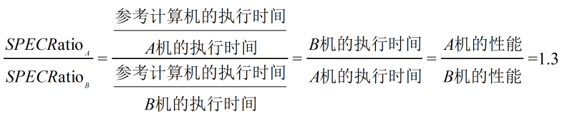
  SPEC率（SPEC Ratio）是测试程序在参考计算机上的执行时间与在被测计算机上的执行时间的比值，可以表示为：
显然，SPEC Ratio比值越高，说明被测计算机的性能越高。
例如，假设针对同一个基准测试程序A计算机的SPEC Ratio比B计算机的高出1.3倍，则可表示为：

Slide 52
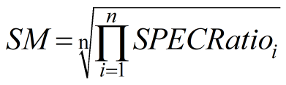
  SM（Spec mark）是被测试计算机执行n个基准测试程序分别得到的SPEC率的几何平均值。若某被测计算机的SPEC率有n个数值，则该计算机的SPEC率的几何平均值的计算公式为：
SM为衡量不同计算机的性能提供了依据。
但是为了完整的表示出系统的性能特征，通常也将
n个基准程序的SPEC率列出，以分项比较分析。

Slide 53
表1-4 Ultra 5、Itanium 2、Opteron的SPECfp2000执行时间和SPECRatio
基准 测试程序 | Ultra 5 时间（秒） | Opteron 时间（秒） | Opteron SPECRatio | Itanium 2 时间（秒） | Itanium 2 SPECRatio | Itanium / Opteron SPECRatio
wupwise | 1600 | 51.5 | 31.06 | 56.1 | 28.53 | 0.92
swim | 3100 | 125.0 | 24.73 | 70.7 | 43.85 | 1.77
mgrid | 1800 | 98.0 | 18.37 | 65.8 | 27.36 | 1.49
applu | 2100 | 94.0 | 22.34 | 50.9 | 41.25 | 1.85
mesa | 1400 | 64.6 | 21.67 | 108.0 | 12.99 | 0.60
galgel | 2900 | 86.4 | 33.57 | 40.0 | 72.47 | 2.16
art | 2600 | 92.4 | 28.13 | 21.0 | 123.67 | 4.40
equake | 1300 | 72.6 | 17.92 | 36.3 | 35.78 | 2.00
facerec | 1900 | 73.6 | 25.80 | 86.9 | 21.86 | 0.85
ammp | 2200 | 136.0 | 16.14 | 132.0 | 16.63 | 1.03
lucas | 2000 | 88.8 | 22.52 | 107.0 | 18.76 | 0.83
fma3d | 2100 | 120.0 | 17.48 | 131.0 | 16.09 | 0.92
sixtrack | 1100 | 123.0 | 8.95 | 68.8 | 15.99 | 1.79
apsi | 2600 | 150.0 | 17.36 | 231.0 | 11.27 | 0.65
几何平均值SM |  |  | 20.86 |  | 27.12 | 1.30

Slide 54
第1章 计算机设计基础
1.1 引言
1.2 计算机的分类
1.3 计算机系统结构定义和计算机的设计任务
1.4 实现技术的趋势
1.5 集成电路功耗的趋势
1.6 成本的趋势
1.7 可靠性
1.8 测量、报告和总结计算机性能
1.9 计算机设计的量化原则
1.10 综合：性能和性价比

Slide 55
1.9 计算机设计的量化原则
利用并行性（parallelism）
局部性原理（Principle of Locality）
注重经常性事件（the common case）
Amdahl‘s 定律
CPU 性能公式

Slide 56
利用并行性
改善计算机性能最重要的方法
并行性的层次
  系统级: 多线程，多个处理器
  指令级:
    流水线、超标量（多发射）、OOO等
  操作级:
    并行加法器
    组相联cache
    功能部件流水线
Any other examples ?

Slide 57
局部性原理
程序特性：趋向于重用最近用过的数据和指令
经验法则：
  一个程序90% 的执行时间仅仅执行 其10% 的代码。
时间局部性（Temporal locality）
  最近访问过的项很可能近期将被访问。
空间局部性（Spatial locality）
  地址相近单元的内容趋向于在一定时间内被相近访问。

Slide 58
注重常用事件
计算机设计最重要和普遍原则
  功耗、资源分配、性能、可靠性
  经验法则：simple is fast.
  简化常用事件，速度能够更快
例如：CPU中两个数相加，结果可能产生溢出，溢出情况较少，不溢出才是常见情况。因此，可以通过简化不溢出相加的操作来提高机器的性能。
例如：处理器中的取指和译码单元要比乘法单元使用得更加频繁，因此，应注重这两个单元的性能设计。
量化这个原则的基本定律：Amdahl’s Law

Slide 59
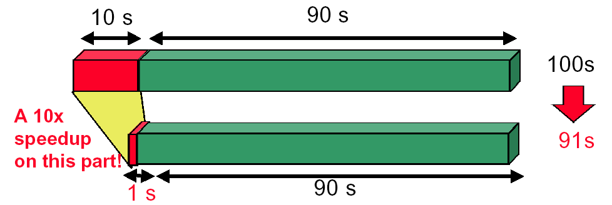
Amdahl’s 定律
采用更快的执行方式后所获得的系统性能提高，与这种执行方式的使用频率或占总执行时间的比例有关。
Example

Slide 60
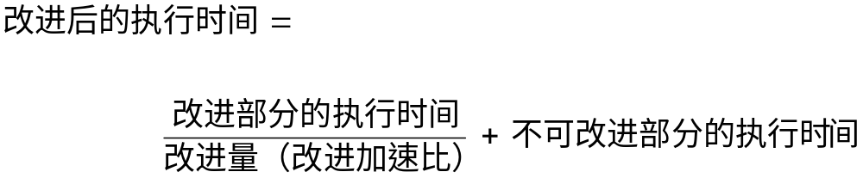
Amdahl’s 定律
增加时钟频率不会影响存储器访问时间
使用浮点处理部件不会加速整数ALU操作

Slide 61

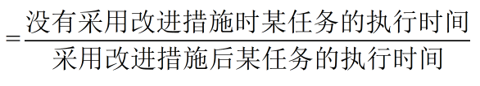
Amdahl定律定义了一台计算机系统采用某种改进措施所取得的加速比：
加速比反映了使用改进措施后完成一个任务比不使用改进措施完成同一任务加快的比率。

Slide 62



Amdahl定律中，加速比与两个因素有关：
a. 改进比例 Fe
下图中：Fe就是10／100=1/10。
b. 改进加速比 Se
上图中，Se就是10／1。

Slide 63
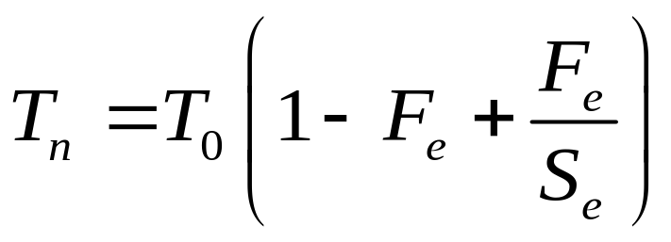
Amdahl定律公式：
设改进后执行时间为Tn，
改进前的执行时间为To，则上式可以写为：
上式中（1-Fe）表示不可改进部分。

Slide 64
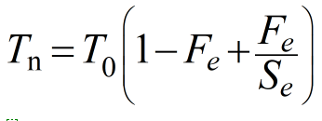
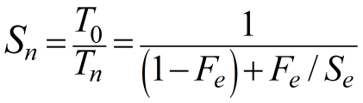


根据：
上式中（1-Fe）表示不可改进部分。
改进后整个系统的加速比Sn为:
显然当Fe为0，即没有可改进部分时，Sn为1。
当 时，则 ，因此，可获取性能改善极限值受Fe值的约束。
提高改进比例Fe或改进加速比Se，都可以提高Sn ， 但是Fe对Sn的影响更大。

Slide 65

下面举例子来说明Amdahl定律的应用。
【例1-1】 假定新的处理器采用了改进措施，新处理器处理Web应用程序的运行速度是原来处理器的10倍，同时假定新处理器有40%的时间用于计算，另外60%的时间用于I/O操作。那么改进性能后总的加速比是多少？
解：由题意可知：Fe = 40% = 0.4 ， Se = 10

Slide 66
【例1-2】 试分析采用哪种设计方案实现求浮点数平方根FPSRQ对系统性能提高更大。假定FPSRQ操作占原来整个测试程序执行时间的20%。
一种设计方案是增加专门的FPSRQ硬件，可以将FPSRQ操作的速度加快到10倍；
另一种设计方案是提高所有FP运算指令的执行速度，使得FP指令的执行速度加快为原来的1.6倍，设FP运算指令在原来总执行时间中占50%。
试比较这两种设计方案。

Slide 67


解：对这两种设计方案的加速比分别进行计算。
增加专门FPSRQ硬件方案：Fe = 20% = 0.2 ， Se = 10
提高所有FP运算指令速度方案：Fe = 50% = 0.5 ，Se = 1.6
根据结果判断，提高所有FP运算指令速度的方案要好一些，这是由于该测试程序中浮点操作所占比重较大。
上例需要知道FPSQR硬件方法和改进FP操作的时间，直接测量这些时间是比较困难。因此，也使用后面介绍的 CPU性能公式来选择设计方案。

Slide 68
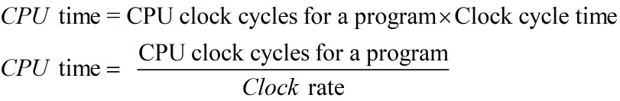
CPU 性能公式
处理器性能的“铁律”：
  要直接测量使用新改进措施的改进时间是困难的。
CPU 性能公式

Slide 69


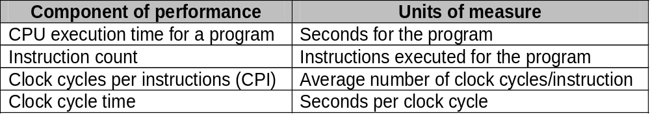
计算CPU 时间
Or
Architecture --> Implementation --> Realization
Compiler Designer Processor Designer Chip Designer

Slide 70
相关因素
CPU 性能取决于3个特征：
  clock cycle (or rate) ( CCT )
  clock cycles per instruction ( CPI )
  instruction count. ( IC )
Inst Count CPI Clock Rate
Program X
Compiler X (X)
Inst. Set. X X
Organization X X
Technology X
如：cache选择
直接映像还是
2-路组相联，其时钟周期时间是不同的。

Slide 71




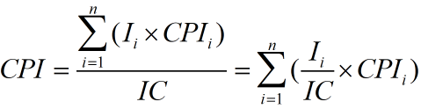
如程序中有n类指令时，处理器设计用下式计算总的CPU时钟周期数：
其中 表示i类指令在程序中执行的次数， 表示i类指令所需的平均时钟周期数。以下式子表示CPU时间：
总的CPI也可以表示为：
其中，IC表示程序总执行指令数， /IC表示i 类指令在程序中所占的比例（即i类指令执行频度，可统计获得）。
需要通过测量获得，它与流水线效率、Cache的命中率以及其他存储器效率等有关。

Slide 72
下面是对例1-2的两种设计方案，改用指令的执行频度和指令CPI来分析，在实际情况中可以通过仿真或使用硬件仪器来测量相应的指标。下面通过例子来说明上述CPU性能公式。
【例1-3 】假设针对一个测试程序有如下的测量值：
FP指令（包括FPSRQ指令）的执行频度 = 25%
FP指令的平均CPI = 4.0
其他指令的平均CPI = 1.33
FPSRQ指令的执行频度 = 2%
FPSRQ指令的CPI = 20
假定有两种备选的设计方案:
一种是将FPSRQ的CPI减至2；（减少20/2=10倍）
另一种是将所有FP的CPI减至2.5。（减少4/2.5=1.6倍）
下面用CPU性能公式比较这两种方案。

Slide 73




解：由题意可知，方案中只有CPI发生了变化，指令执行频度保持不变。首先计算没有任何改变的原始 ：
用原始的 减去改进了FPSRQ功能所节省的时间，就可以计算出改进FPSRQ方案的 ：
可以用同样的方法计算改进所有FP方案的CPI，或通过将改进FP的CPI值和非FP的CPI值加起来得到。

Slide 74
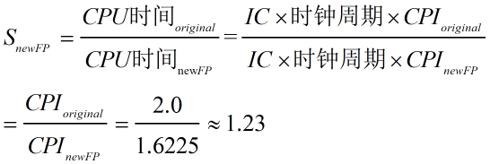
利用后一种方法的计算如下：
因为改进所有FP方案的CPI较小，所以这种方案的对CPU的性能提高更多。
下面我们来分析改进所有FP方案的加速比：
可见，以上结果与例1-2用Amdahl定律计算出的结果是相同的。

Slide 75
第1章 计算机设计基础
1.1 引言
1.2 计算机的分类
1.3 计算机系统结构定义和计算机的设计任务
1.4 实现技术的趋势
1.5 集成电路功耗的趋势
1.6 成本的趋势
1.7 可靠性
1.8 测量、报告和总结计算机性能
1.9 计算机设计的量化原则
1.10 综合：性能和性价比

Slide 76
1.10 综合：性能和性价比
1、桌面系统的性能和性价比，如图1.16
价格差异大的因素
  不同级别的可扩展性
  更便宜的磁盘和存储器
  不同CPU的价格
  软件差异
  低端系统在风扇、电源、支持芯片套件方面，使用PC 商品化的配件
  商品化

Slide 77
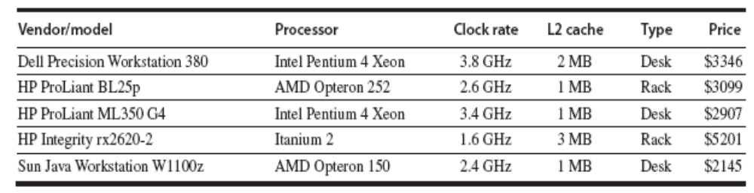
5个桌面和机架式系统
可扩展性： Sun Java worktation < Dell ….< HP BL25p
处理器价格： 芯片尺寸、二级Cache

Slide 78
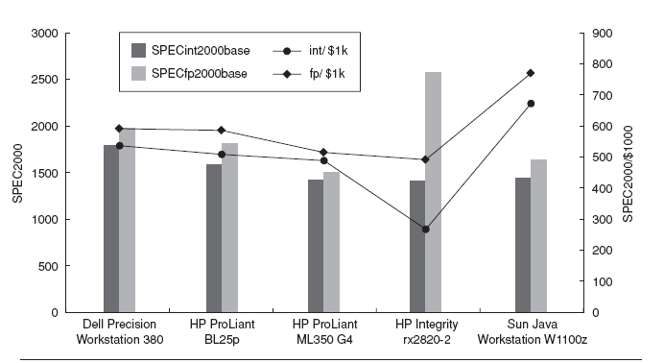
Price-performance
左边纵轴的性能是将SPEC SM乘以100，以便去掉小数。

Slide 79
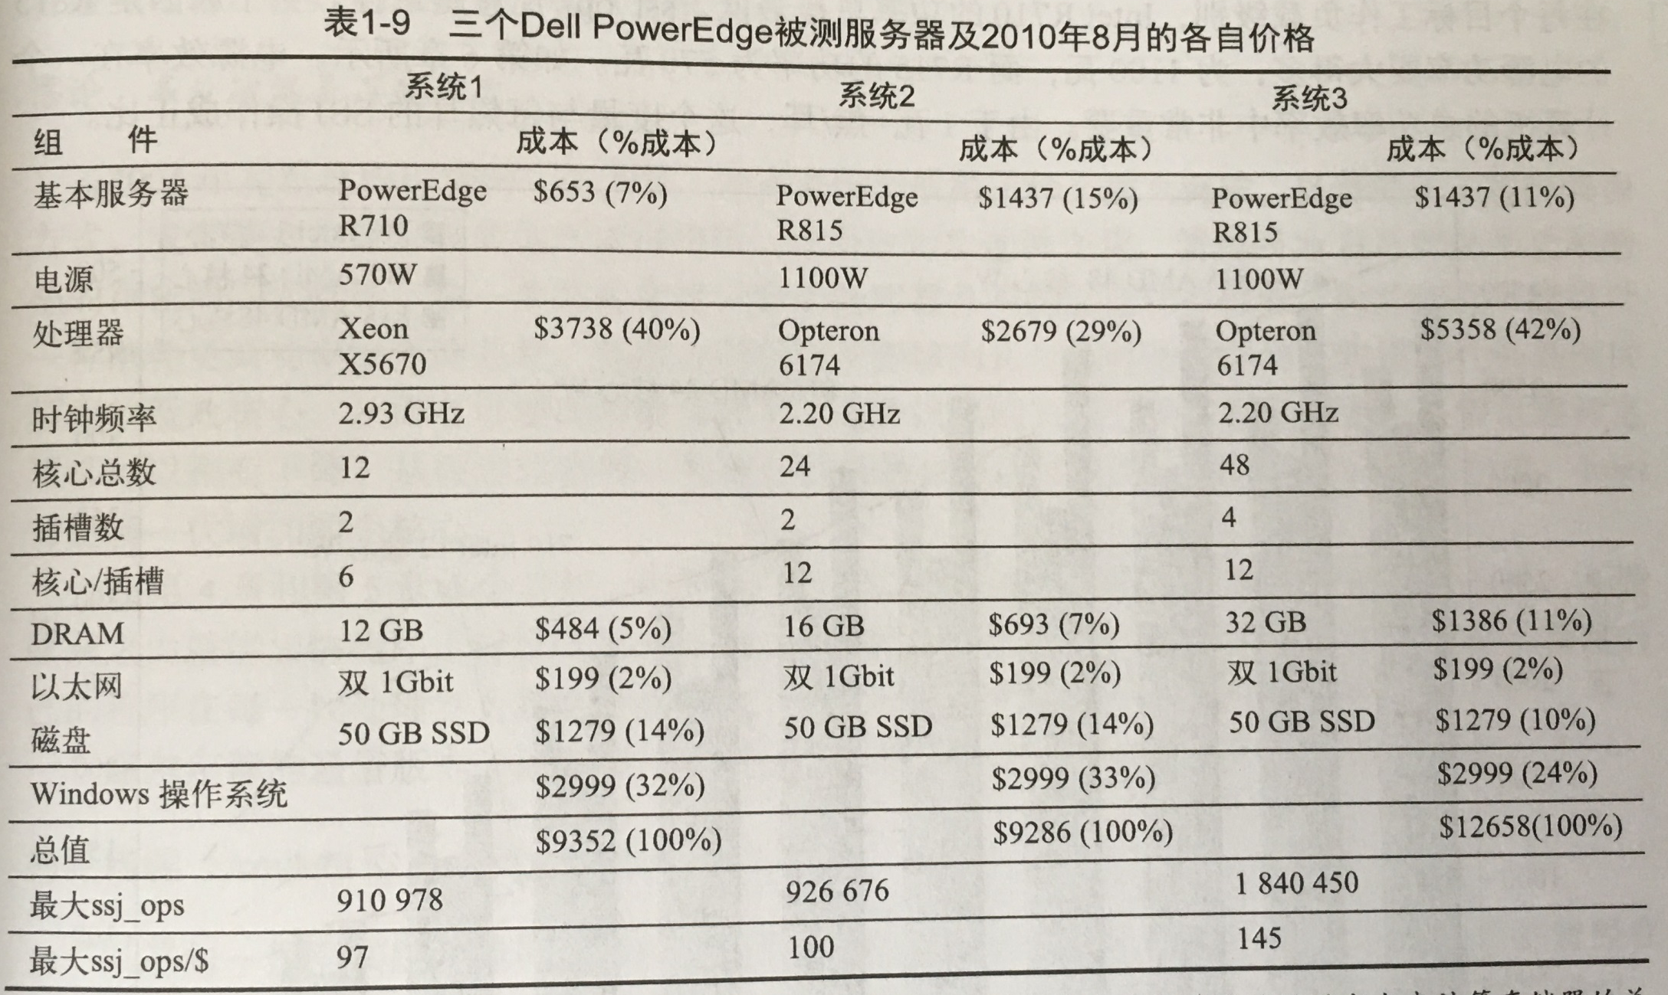
2、多核服务器性能、价格和功耗
ssj_ops（server side java operations per second）--
每秒服务器端的java操作

Slide 80
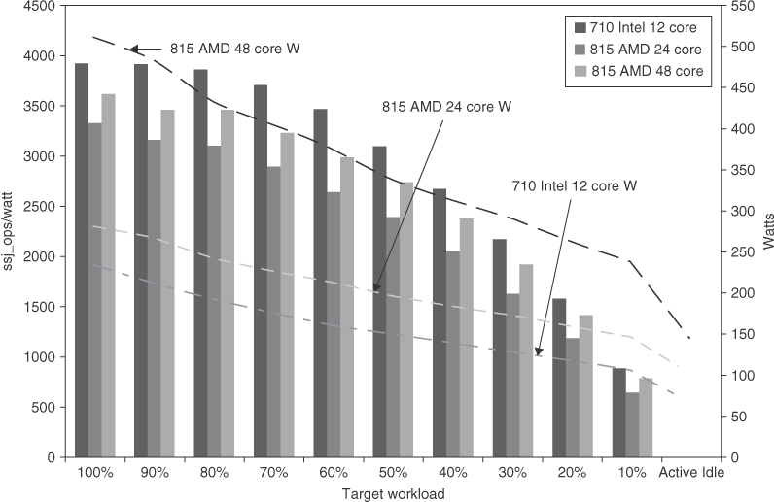
Spec power 测试三个服务器的功率效率
ssj_ops/瓦/1000$：R710为324，双槽R815为254，四槽R815为213

Slide 81
易犯的错误和谬误
易犯的错误（Pitfall）:
  忽视Amdahl’s Law.
  单点故障
  故障会降低可用性

Slide 82
谬误：多处理器是万能钥匙
* ILP实现到达极限，2005生产一芯多核
* 多核简化并行编程，生产简单
硬件提升程序运行速度的时代结束了，需要程序员提高自己程序的并行度。

Slide 83
第1章 小结
分类： Flynn’s 分类，市场分类
系统结构的原始定义和现在的定义
了解实现技术、功耗、成本的趋势，可靠性
性能评价指标：响应时间、CPU时间、吞吐量
性能评价方法：基准测试程序，SPEC测试程序集及指标（ SPEC Ratio、 Spec mark ）
量化：Amdahl定律，CPU时间计算

